Slide 1


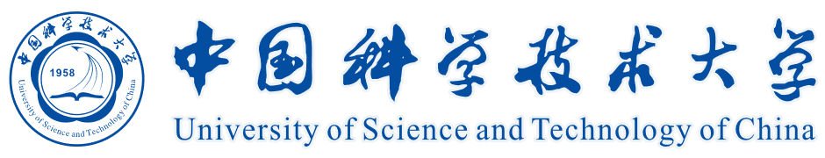
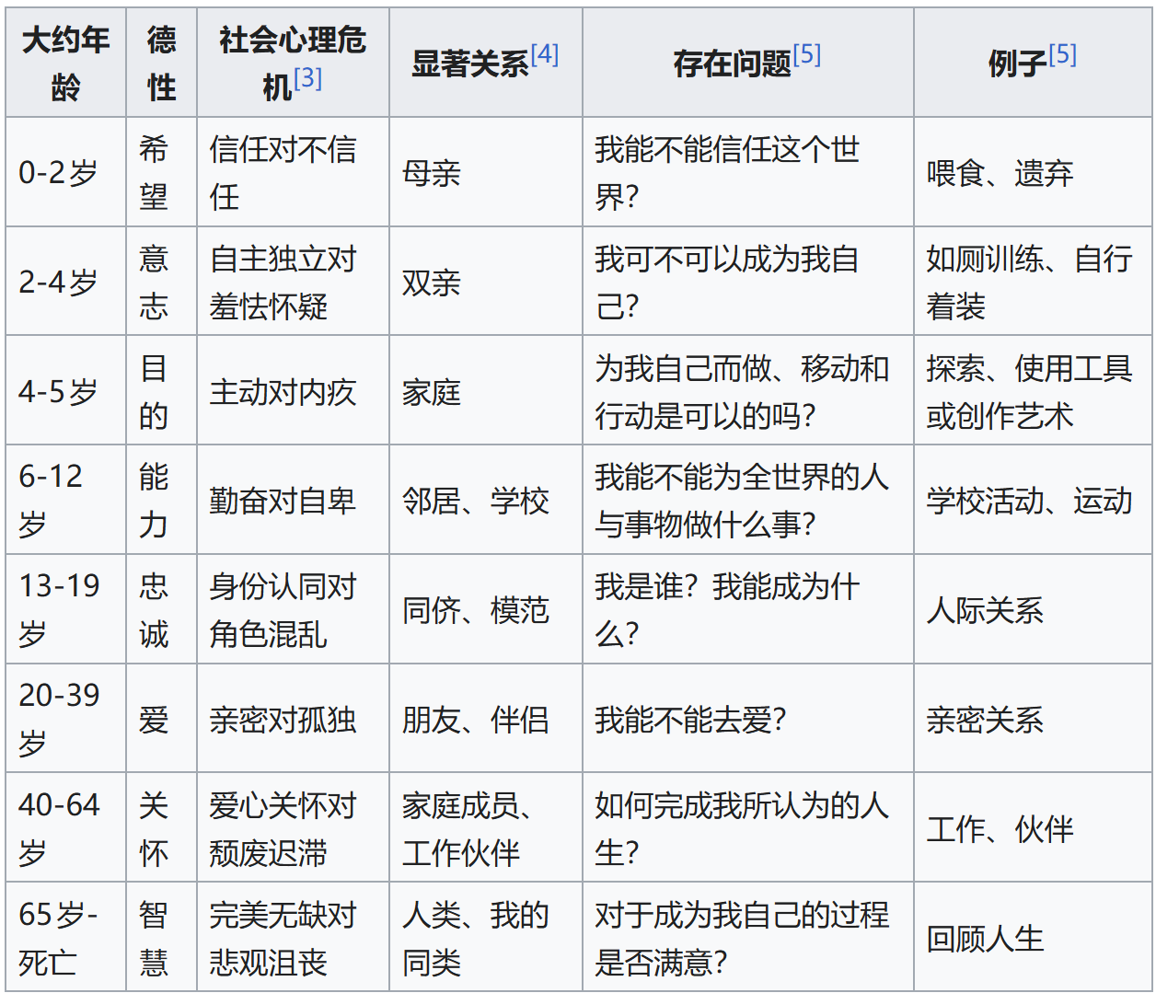
第11组 宋亦寒 PB25000200
（自我品质）
1950年代，著名心理学家爱利克·埃里克森（Erik Erikson）在著作《儿童与社会》提出了“心理社会发展八阶段理论”。他认为人的一生会经历8个发展阶段，每个阶段都有一个核心的“心理冲突（危机）”需要解决。
我们正处于第5个阶段（通常指13-19岁左右的青春期），但在现代社会，由于受教育时间延长，大学阶段甚至毕业后初期都包含在内）。这个阶段的核心冲突是：
自我同一性 vs 角色混乱
—— 唯一阶段目标：建立“自我同一性”。建立失败则会陷入“角色混乱”。

Slide 2
第11组 宋亦寒 PB25000200
什么是“自我同一性”？
时间上的连续感： 我知道我过去是个什么样的人，我现在正在做什么，并且清楚这会把我引向一个什么样的未来。
空间上的一致感： 无论是在父母面前、在舍友面前，还是在社团同学面前，我的内在核心价值观和自我认知是一致的，我没有觉得自己在“精神分裂”地扮演不同的人。
社会认同感： 在个人的目标与社会的期待之间找到了一个平衡点。人是社会性动物。自我同一性不仅仅是“我觉得自己是谁”，还必须包含“社会是否接纳这样的我”。当我们内在的热爱、能力正好能够满足社会的某种需求并得到外界的积极反馈时，同一性就更加稳固了。

Slide 3
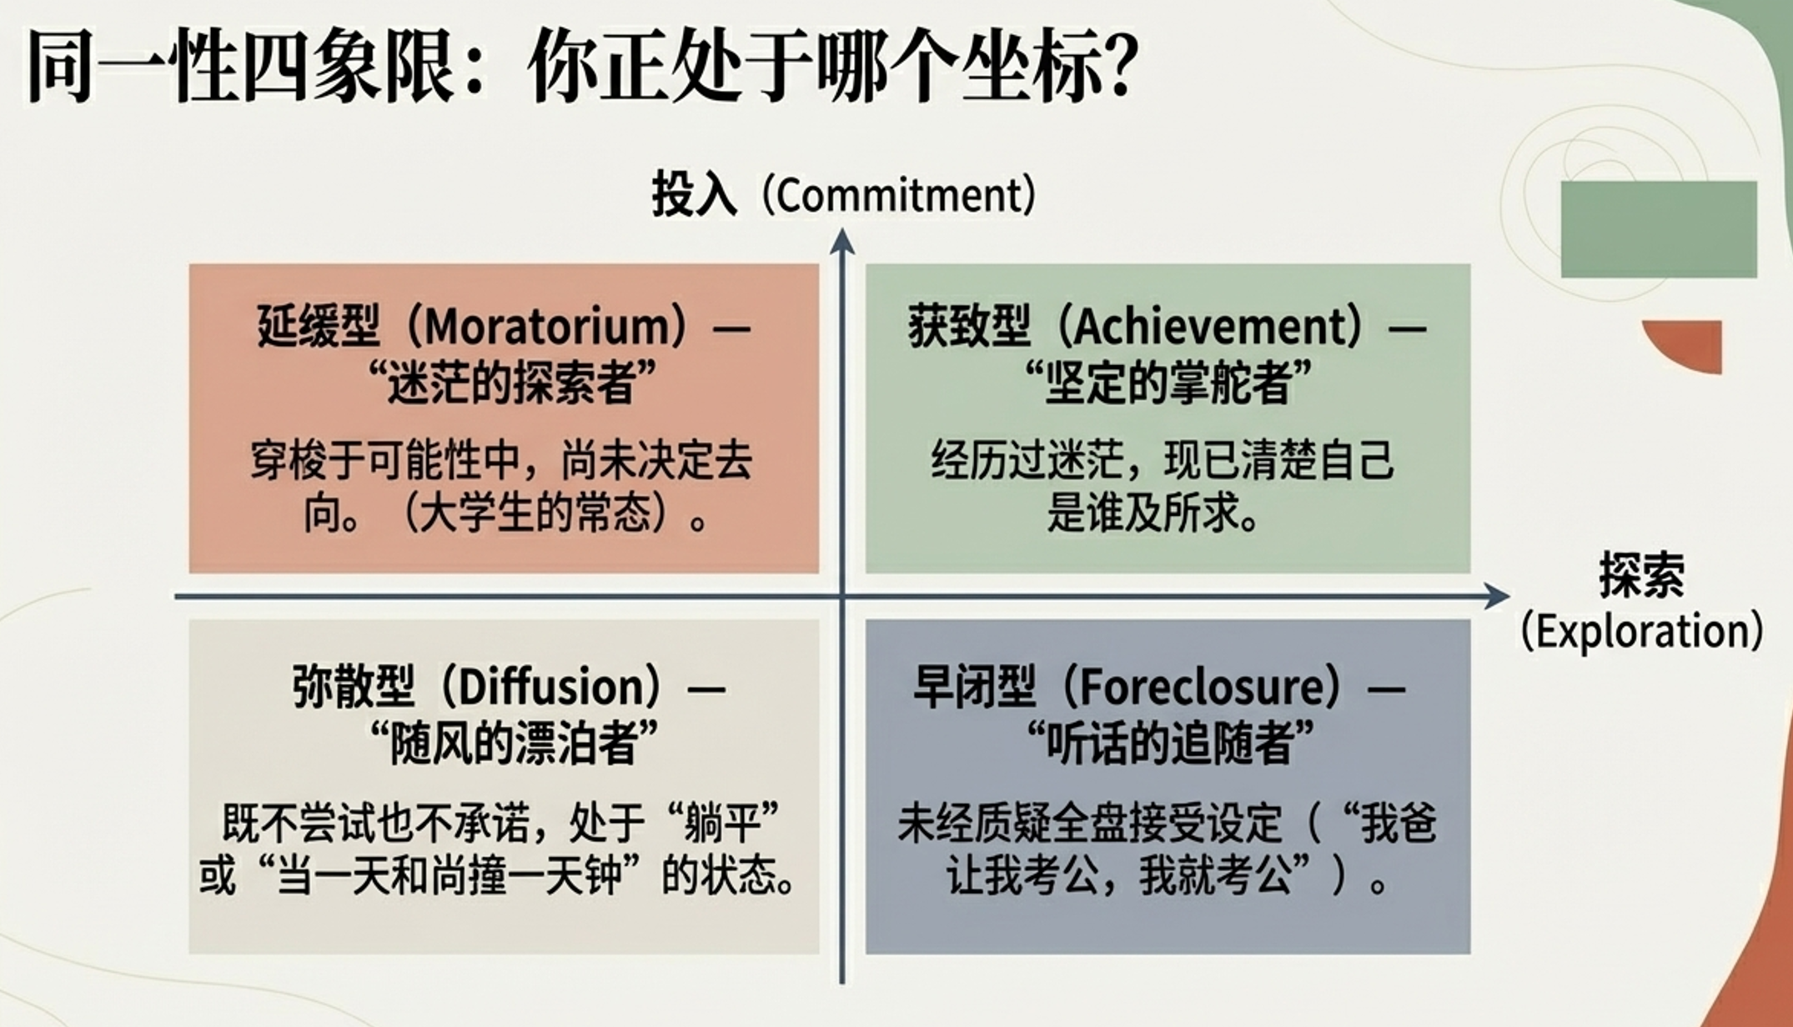

第11组 宋亦寒 PB25000200
加拿大发展心理学家詹姆斯·玛西亚（James E. Marcia）在1966年基于埃里克森的理论进一步发展出来的“同一性状态模型”
也许大部分人都处于这一象限
玛西亚认为，延缓期是通向成熟的必经之路。 这种暂时的动荡并不是失败，而是一种积极的孵化。只要你不停止思考，不放弃尝试，你终有一天会跨越这段迷雾，成长为目标明确、内心笃定的获致型。

Slide 4


第11组 宋亦寒 PB25000200
自我同一性不是一个静止的终点，而是一个动态变化的过程。
我们可能会在“延缓型”和“获致型”之间反复波动，甚至暂时退回到弥散型或早闭型，这都是我们自我整合时的正常表现。这种反复并不一定代表退步，而是我们在不断地调整中，向着更稳定的自我迈进。

